Slide 1
Spotkanie audytoryjne
Budowa kapitału społecznego do wykorzystania w procesie zarządzania rozwojem kierowanym przez lokalną społeczność
Prezentacja wyników badania
Europejski Fundusz Rolny na rzecz Rozwoju Obszarów Wiejskich: Europa inwestująca w obszary wiejskie.
Projekt opracowany przez Centrum Doradztwa Rolniczego w Brwinowie
Projekt współfinansowany ze środków Unii Europejskiej w ramach Pomocy Technicznej Programu Rozwoju Obszarów Wiejskich na lata 2007–2013
Instytucja Zarządzająca Programem Rozwoju Obszarów Wiejskich na lata 2007–2013 – Minister Rolnictwa i Rozwoju Wsi

Slide 2
Cel badania
Cel ogólny
Identyfikacja poziomu aktywności mieszkańców obszarów wiejskich, jako elementu kapitału społecznego wsi, w celu wykorzystania go w procesie zarządzania strategicznego rozwojem lokalnych społeczności opartym na podejściu LEADER.
Cele szczegółowe
Cel 1
Rozpoznanie i ocena stanu aktywności społecznej lokalnych środowisk, wzmocnienie efektywności realizacji zadań przez lokalne grupy działania (LGD), w tym aktywizacji społeczności wiejskiej na rzecz budowy i realizacji lokalnych strategii rozwoju (LSR)
Cel 2
Identyfikacja barier i determinantów lokalnego rozwoju
Cel 3
Budowa metodologii wykorzystania kapitału społecznego w procesie rozwoju lokalnego kierowanego przez społeczność

Slide 3
Kluczowe obszary projektu
Część badawcza obejmująca identyfikację oraz analizę czynników determinujących aktywność społeczną mieszkańców obszarów wiejskich.
Działania upowszechniające wyniki badań oraz wypracowane wnioski i rekomendacje, możliwe do zastosowania w praktyce przez LGD i mogące przyczyniać się do osiągania większej skuteczności wdrażania LSR.

Slide 4
Metodologia badania

Slide 5
Metody badawcze
Analiza danych zastanych
Ankiety CAWI
Ankiety audytoryjne
Indywidualne wywiady pogłębione
Badnia fokusowe

Slide 6
Badanie ilościowe typu CAWI
Badanie realizowane za pomocą ankiety CAWI zostało skierowane do wszystkich 335 LGD w Polsce. Adresatami badania byli członkowie zarządu LGD, bądź też przedstawiciele wytypowani przez nich do udziału w badaniu.
Zrealizowano ostatecznie 104 wywiady z zachowaniem założenia, że z każdego województwa pochodzą co najmniej 3 ankiety.

Slide 7
Ankieta audytoryjna
Ankietę audytoryjną przeprowadzono z członkami 16 wytypowanych do udziału w badaniu LGD, z których każda funkcjonuje na terenie innego województwa.
W każdej z wybranych LGD przeprowadzono badania na 10 członkach grupy.
Przyjęto założenie, aby w każdej LGD podlegającej badaniu audytoryjnemu byli przedstawiciele wszystkich trzech sektorów tworzących grupę – publicznego, społecznego i gospodarczego.

Slide 8
Ankieta audytoryjna – kryteria doboru LGD
Kryteria doboru LGD do badania oparto na liczbie ludności.
W województwach, w których średnia liczba mieszkańców obszaru działania LGD była mniejsza niż średnia liczona dla całej populacji (cała Polska = 53 680 osób) wywiad zrealizowano z LGD o zasięgu działania z liczbą ludności mniejszą niż 53 680 osób.
W województwach, w których średnia liczba mieszkańców obszaru działania LGD była większa niż średnia liczona dla całej populacji – z LGD o zasięgu działania z liczbą ludności większą niż 53 680 osób.
Dla wszystkich 16 województw uzyskano zatem 8 LGD o obszarze działania z liczbą ludności mniejszą niż 53 680 osób oraz 8 LGD o obszarze działania z liczbą ludności większą niż 53 680 osób.

Slide 9
Indywidualne wywiady pogłębione (IDI)
Zrealizowano 28 wywiadów pogłębionych z przedstawicielami władz lub członkami LGD, przy czym przyjęto założenie, że w jednym LGD nie będą realizowane więcej niż 2 wywiady.
W przypadku tej techniki zastosowano więc analogiczny sposób doboru próby, jak w przypadku ankiet audytoryjnych.
Dobór przeprowadzono w ramach konsultacji zespołu badawczego ze wskazaną lokalną grupa działania.

Slide 10
Badania fokusowe (FGI)
W ramach badania przeprowadzono sześć spotkań fokusowych z przedstawicielami władz i członkami LGD.
Dobór próby i jej strukturę oparto na Klasyfikacji Jednostek Terytorialnych do Celów Statystycznych NUTS, w której Polska jest podzielona na sześć jednostek grupujących jednostki szczebla wojewódzkiego (NUTS 1):
region centralny;
region południowy;
region wschodni;
region północno-zachodni;
region południowo-zachodni;
region północny.

Slide 11
Badania fokusowe (FGI) – dobór próby
W ramach badania przeprowadzono wywiady według następującego schematu:
2 badania w dwóch LGD o liczbie mieszkańców obszaru mniejszej niż 30 tys.;
2 badania w dwóch LGD o liczbie mieszkańców obszaru większej niż 30 tys. i mniejszej niż 70 tys.;
2 badania w dwóch LGD o liczbie mieszkańców obszaru powyżej 70 tys.
Założono że:
w jednym województwie będzie przeprowadzone jedno badanie w jednej LGD;
w każdym z sześciu regionów Polski będzie zrealizowany jeden wywiad FGI;
w FGI nie będą brały udziału te LGD, które wzięły udział w ankietach audytoryjnych i badanach IDI.

Slide 12
Główne wyniki badania

Slide 13
Ocena stanu aktywności społecznej lokalnych środowisk obszarów wiejskich (1)
Postawy świadczące o aktywności obywatelskiej i czynnej partycypacji społecznej realizują się na wielu płaszczyznach, w tym:
politycznej, kiedy to aktywność wyborcza decyduje o tym, jacy ludzie zostaną wybrani do organów lokalnej władzy i czy będą reprezentować interesy niektórych grup, czy całej wspólnoty samorządowej;
gospodarczej, ponieważ przedsiębiorczość lokalna, rozwijanie inicjatyw prywatnych oraz zespołów współdziałania gospodarczego jest miarą gospodarności i przyczynia się do podnoszenia poziomu życia mieszkańców;
ekologicznej, kiedy to lokalna świadomość ekologiczna obiektywizuje się w działaniach mieszkańców chroniących własne środowisko przyrodnicze;
społecznej, wyrażającej się m. in. w potrzebie organizowania się mieszkańców w celu rozwiązywania własnych problemów związanych z miejscem zamieszkania.

Slide 14
Ocena stanu aktywności społecznej lokalnych środowisk obszarów wiejskich (2)
Badaniem nie zostali objęci mieszkańcy obszarów, na których działa LGD. Opinie dotyczące poziomu aktywności lokalnych społeczności uzyskano pośrednio, poprzez przedstawicieli LGD.
W zgodnej opinii przebadanych członków LGD poziom aktywności społeczności lokalnych jest niski. Tylko niewielkie grupy mieszkańców udaje się skutecznie zaaktywizować do działania.

Slide 15
Ocena stanu aktywności społecznej lokalnych środowisk obszarów wiejskich (3)
Potwierdzają to wyniki badań terenowych przeprowadzonych w 2014 r. przez CBOS na próbie 422 mieszkańców wsi wynika, że niemal 70% respondentów w ciągu ostatnich 12 miesięcy nie poświęciło ani razu swojego wolnego czasu na dobrowolną i nieodpłatną pomoc na rzecz osób nieznajomych.
Prawie 80% respondentów odpowiedziało negatywnie na pytanie czy w ciągu ostatnich 12 miesięcy poświęciło swój wolny czas na dobrowolną i nieodpłatną pracę na rzecz tych organizacji np. stowarzyszeń, fundacji, instytucji kościoła czy innych organizacji (np. w komitetów rodzicielskich, kół parafialnych, OSP, związków zawodowych, klubów, kół gospodyń wiejskich i in.).
Niemal 80% respondentów wskazuje, że nie wykazywała tego typu aktywności w odniesieniu do lokalnej społeczności czy środowiska naturalnego.

Slide 16
Ocena stanu aktywności społecznej lokalnych środowisk obszarów wiejskich (4)
Występuje silna korelacja pomiędzy wiekiem a poziomem aktywności społecznej mieszkańców. Większość badanych zdecydowanie wskazuje, że dominującą grupą aktywnych działaczy są seniorzy (50+).

Slide 17
Przyczyny małej aktywności środowisk lokalnych (1)
Jedną z przyczyn niskiego poziomu aktywności społeczności lokalnych jest historia.
Spuścizną minionego ustroju jest niewątpliwie:
wysoki poziom nieufności;
postrzeganie instytucji władz jako siły wrogiej społeczeństwu, wykorzenienie z tradycji i wzorów obywatelskich;
zaszczepienie postawy roszczeniowej wobec państwa i innych obywateli;
skompromitowanie pojęcia pracy społecznej.

Slide 18
Przyczyny małej aktywności środowisk lokalnych (2)
Wśród czynników determinujących pasywność społeczną wymienia się również upartyjnienie życia politycznego, w tym zwłaszcza samorządów terytorialnych.
Pociąga ono za sobą destrukcyjne upolitycznianie podmiotów społeczeństwa obywatelskiego, które współpracują z samorządami.
Niechęć do polityki jako takiej również odgrywa negatywną rolę, kładzie się bowiem cieniem na stosunku do organizacji współpracujących z lokalnymi władzami.
Trzeba też wymienić kwestię przyznawania środków publicznych organizacjom pozarządowym, które często otrzymują fundusze za pośrednictwem władz lokalnych. Taka procedura prowadzi do powstawania niezdrowych zależności, dlatego szczególnie ważna jest przejrzystość mechanizmów przyznawania dotacji, a także dywersyfikacja źródeł finansowania organizacji pozarządowych.

Slide 19
Przyczyny małej aktywności środowisk lokalnych (3)
Do najważniejszych, i zarazem najtrudniejszych do zmiany przyczyn małej aktywności środowisk lokalnych, należy zaliczyć te na poziomie świadomości jednostek oraz dotyczące tworzenia się kapitału społecznego.
W przeciwieństwie do przeszkód natury organizacyjno-prawnej, znacznie trudniej na nie wpłynąć, a ich zmiana wymaga czasu.
Do tej grupy przyczyn można zaliczyć przede wszystkim:
deficyt zaufania społecznego,
brak poczucia wpływu na sytuację w kraju czy nawet swojej społeczności lokalnej,
brak wiary w skuteczność działań obywatelskich.
W grupie czynników mentalnościowych niesprzyjających budowaniu etosu obywatelskiego są też:
konsumpcjonizm,
Indywidualizm,
silne zorientowanie na sukces w sferze materialnej.

Slide 20
Przyczyny małej aktywności środowisk lokalnych (4)
Osobną grupę przyczyn niskiej aktywności obywatelskiej, których minimalizowanie wymaga czasu i długofalowych działań, stanowią czynniki makrostrukturalne.
Budowę społeczeństwa obywatelskiego utrudnia niedobór rozwiniętej nowej klasy średniej, która w dojrzałych demokracjach stanowi społeczne i finansowe zaplecze organizacji pozarządowych, oraz brak wystarczającego prawnego, finansowego i organizacyjnego wsparcia dla tych organizacji przez administrację państwową.
Pasywności obywatelskiej sprzyjają: ubóstwo, długotrwałe bezrobocie, dyskryminacja z powodu odmienności, które prowadzą do marginalizacji i wykluczenia społecznego.
Niekorzystne w aspekcie tworzenia społeczeństwa obywatelskiego w Polsce są też masowe migracje zarobkowe, które wiążą się z rozbijaniem sieci społecznych. Zjawisko to szczególnie dotyka społeczności lokalne.

Slide 21
Bariery rozwoju aktywności lokalnych społeczności (1)
Zidentyfikowane bariery rozwoju aktywności lokalnych społeczności można zaklasyfikować do kilku najważniejszych kategorii.
Niedostateczne środki finansowe – rozumiane dwu płaszczyznowo, z jednej strony jako niewystarczające środki w dyspozycji LGD, a z drugiej – brak środków na pokrycie wkładu własnego, niezbędnego do wystartowania w postępowaniu konkursowym.
Bariery natury mentalnej – pesymizm, zniechęcenie do działania, wzajemna niechęć, stereotypy.
Niedostosowanie podejmowanych działań do potrzeb lokalnej społeczności.
Niski poziom świadomości o potrzebie aktywności społecznej.
Brak zaufania, niski poziom poczucia solidarności.
Słabo rozwinięta infrastruktura społeczna.
Niewystarczająca liczba charyzmatycznych liderów lokalnych.
Nieadekwatna do potrzeb polityka władz, w tym również nieadekwatne do potrzeb rozwiązania legislacyjne.
Czynniki związane ze statusem ekonomicznym – bezrobocie.

Slide 22
Bariery rozwoju aktywności lokalnych społeczności (2)
Ciekawostka
Warto zauważyć, że niektórzy respondenci mają odmienne niż większość zdanie na temat wpływu statusu społecznego na poziom aktywności społecznej – stwierdzają, że wzrost poziomu życia jest odwrotnie skorelowany z chęcią pracy dla dobra wspólnego.

Slide 23
Bariery rozwoju aktywności lokalnych społeczności (3)
Swego rodzaju barierą jest również wielkość LGD
Z przeprowadzonych badań wynika, że duże lokalne grupy działania, funkcjonujące na obszarze o liczbie mieszkańców przekraczającej 53 tys., w większym stopniu aktywizują społeczność lokalną i lepiej realizują zasadę partnerstwa. Jednocześnie nie stwierdzono, aby wielkość powierzchni, na której działa LGD miała pozytywny wpływ na poprawę funkcjonowania stowarzyszenia.

Slide 24
Bariery rozwoju aktywności lokalnych społeczności (4)
Badania ilościowe pozwoliły na bardziej precyzyjne skategoryzowanie rangi poszczególnych barier rozwoju aktywności lokalnych społeczności. Wynika z nich, że najbardziej istotnymi obszarami problemowymi są kolejno:
brak sprzyjającego klimatu dla przedsiębiorczości;
zła jakość środowiska;
małe zaangażowanie obywateli w działalność publiczną;
uboga oferta usług rekreacyjno-wypoczynkowych;
niski poziom poczucia identyfikacji społeczeństw lokalnych z regionem, w którym mieszkają;
mała kreatywność i innowacyjność społeczności lokalnej,
mała intensywność i różnorodność działań w dziedzinie kultury

Slide 25
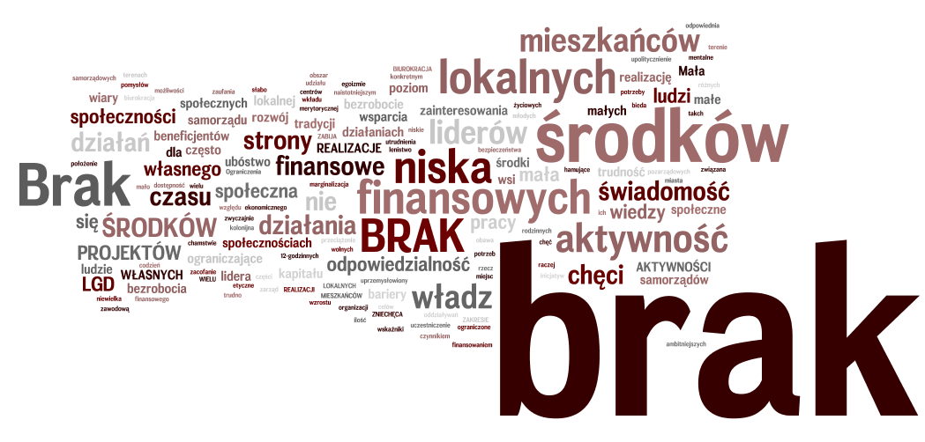
Bariery rozwoju aktywności lokalnych społeczności (5)
Wśród barier wymienia się również: brak środków finansowych i małe zaangażowanie społeczeństwa wynikające z braku chęci do wspólnego działania, braku liderów, braku czasu, mała aktywność władz lokalnych oraz obawa przed ryzykiem, brak rozpowszechniania dobrych praktyk wśród mieszkańców regionu, małe zainteresowanie i ogólne zniechęcenie części społeczeństwa, brak woli współpracy, porozumienia i wzajemnego zaufania, mała aktywność młodych ludzi i zaangażowania w sprawy lokalne, obawa przed odpowiedzialnością, brak kreatywności, bariery biurokratyczne.

Slide 26
Wpływ aktywności lokalnych społeczności na realizację celów i osiąganie wskaźników LSR (1)
Stwierdzono wyraźnie dostrzegalny związek przyczynowo-skutkowy pomiędzy poziomem aktywności społecznej mieszkańców a stopniem realizacji celów i wskaźników LSR.
Niemal wszyscy ankietowani przedstawiciele LGD wskazują, że jak największe zaangażowanie mieszkańców w poszczególne etapy realizacji strategii rozwoju jest warunkiem koniecznym do ich powodzenia.

Slide 27
Wpływ aktywności lokalnych społeczności na realizację celów i osiąganie wskaźników LSR (2)
Dowodem dostrzeżenia wagi problemu są działania, które LGD podejmują w tym zakresie. Powszechną praktyką (prawie 82% LGD) są intensywne działania szkoleniowe ukierunkowane na poprawę efektywności realizacji LSR.
Respondenci dostrzegają dużą skuteczność organizowanych przez siebie szkoleń dotyczących wypełniania wniosków o dofinansowania.
Poza działalnością szkoleniową większość LGD organizuje również regularne spotkania informacyjno-konsultacyjne, których celem jest pobudzenie aktywności mieszkańców w zakresie realizacji założeń strategii. Konsultacje te dotyczą zarówno etapu tworzenia strategii, jak i późniejszej jej realizacji.

Slide 28
Wpływ działalności LGD na wzrost aktywnych lokalnych społeczności (1)
W powszechnej opinii respondentów (ponad 93%) działalność LGD wpływa pozytywnie na poziom aktywności społeczności lokalnych.
Co istotne, większość ankietowanych (94%) ocenia siłę tego wpływu jako bardzo dużą lub raczej dużą.

Slide 29
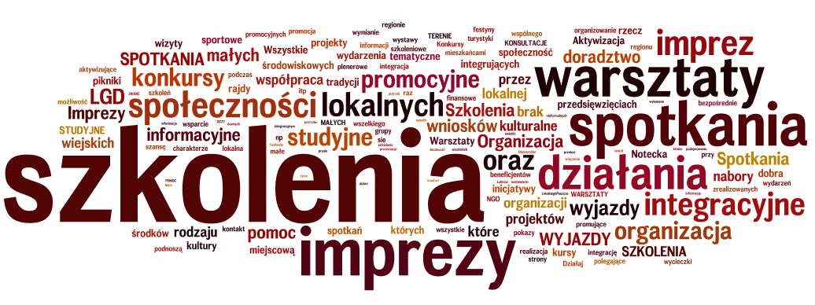
Wpływ działalności LGD na wzrost aktywnych lokalnych społeczności (2)
Głównym kierunkiem inicjatyw LGD aktywizujących lokalną społeczność są:

Slide 30
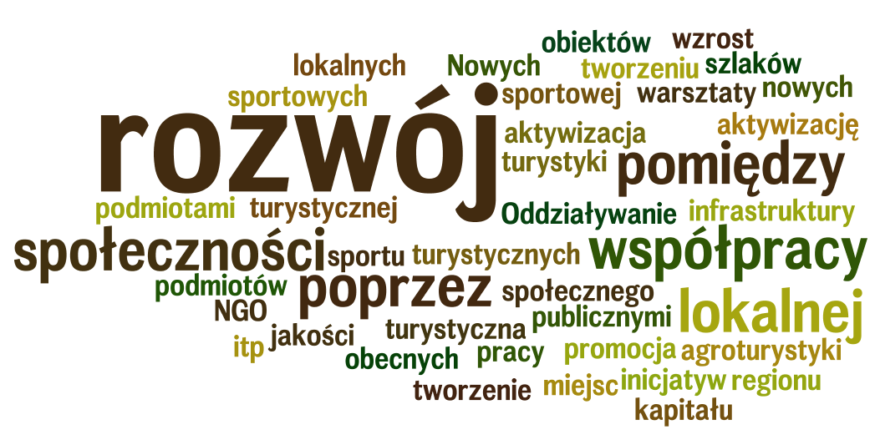
Wpływ działalności LGD na wzrost aktywnych lokalnych społeczności (3)
Ponadto są to:
działania infrastrukturalne

Slide 31
Wpływ działalności LGD na wzrost aktywnych lokalnych społeczności (4)
W niektórych przypadkach jest to aktywna działalność wydawnicza oraz serwisy internetowe.
Tylko nieliczni respondenci wskazywali również na inne aspekty działań ukierunkowanych na aktywizację społeczności lokalnej, związane z pobudzaniem postaw obywatelskich czy świadomości ekologicznej.

Slide 32
Wpływ działalności LGD na wzrost aktywnych lokalnych społeczności (5)
Z przeprowadzonych badań wynika, że duże LGD, funkcjonujące na obszarach o liczbie mieszkańców przekraczającej 53 tys., w większym stopniu aktywizują społeczność lokalną i lepiej realizują zasadę partnerstwa. Jednocześnie nie stwierdzono, aby wielkość powierzchni, na której działa LGD wpływała pozytywnie na poprawę funkcjonowania stowarzyszenia.

Slide 33
Wpływ działalności LGD na wzrost aktywnych lokalnych społeczności (6)
Wdrażanie strategii rozwoju przez LGD stwarza warunki dla ujawnienia się nowych liderów i sprzyja umacnianiu pozycji liderów już działających.
Ich kompetencje i wiedza mogą być wykorzystywane w inicjatywach podejmowanych w przyszłości. Fakt, że bycie aktywnym przyniosło określone korzyści, może spowodować popularyzację aktywnych postaw wśród społeczności wiejskich.
Rola lidera jako kreatora aktywności społecznej jest podkreślana niemal przez wszystkich respondentów.
Dzieje się to w sytuacji, gdy społeczność wiejska nie jest w stanie utrwalać, instytucjonalizować norm kooperacji, a polega na energii i autorytecie lidera.
Świadczy to o tym, że to na indywidualnej aktywności poszczególnych osób spoczywa ciężar działania, co w oczywisty sposób rodzi pytanie o trwałość takich działań.

Slide 34
Wpływ działalności LGD na wzrost aktywnych lokalnych społeczności (7)
Dwa główne obszary działań LGD w tym zakresie aktywizacji lokalnej społeczności to:
rozpoznanie potrzeby animacji lokalnej społeczności, pozyskanie funduszy oraz realizacja projektów mających na celu rozwój obszarów wiejskich.
promocja regionu i tworzenie produktu turystycznego pozwalającego ekonomicznie wykorzystać lokalne zasoby przyrodnicze i kulturowe.

Slide 35
Wpływ działalności LGD na wzrost aktywnych lokalnych społeczności (8)
LGD rzadko zajmują się lobbowaniem w sprawach lokalnych oraz dostarczaniem usług dla społeczności lokalnych.
Efekty działań LGD w dużej mierze mają wymiar niematerialny, społeczny oraz psychologiczny. Badane grupy w swym mniemaniu odgrywają szczególnie ważną rolę w procesie integracji międzysektorowej, aktywizacji lokalnej, walce z apatią i biernością oraz wzmacnianiu i odbudowie tożsamości lokalnej.

Slide 36
Wpływ działalności LGD na wzrost aktywnych lokalnych społeczności – podsumowanie (1)
Trudno jednoznacznie ocenić potencjał LGD w zakresie aktywizacji społeczności lokalnych.
Niewątpliwą zaletą funkcjonowania partnerstw, dającą gwarancję trwałości działania, jest stabilność finansowania oraz zinstytucjonalizowana struktura. Dzięki temu mieszkańcy wsi zyskują organizacje, które posiadają potencjał i mogą w zorganizowany sposób wspierać ich aktywność. Dużą zaletą jest entuzjazm i zaangażowanie lokalnych liderów działających w ramach LGD.

Slide 37
Wpływ działalności LGD na wzrost aktywnych lokalnych społeczności – podsumowanie (2)
W trakcie badań zidentyfikowano również kwestie problematyczne. Pierwszą z nich są motywacje członków partnerstw. Powstaje wątpliwość czy głównym bodźcem do uczestnictwa w partnerstwie nie jest możliwość absorbcji środków unijnych, co może rodzić problemy gdy dojdzie do nieuniknionego wygaszenia dotychczasowego wsparcia.
Dodatkowo wykorzystanie pomocy publicznej stawia też przed LGD konkretne wymagania, prowadząc do biurokratyzacji organizacji, zajmującej się w znacznym stopniu spełnianiem wymogów formalnych związanych z przyznawanymi funduszami.
Pojawia się też kwestia roli administracji publicznej. Zdaniem respondentów niektóre działania są podejmowane pod naciskiem urzędów gminy – środki są przeznaczane w takich przypadkach przede wszystkim na budowę infrastruktury, z pominięciem obszarów związanych z budową kapitału społecznego, co pozwala na wysnucie wniosku, że tak długo jak partnerstwa będą służyć realizacji zadań gmin, tak długo możliwość rzeczywistej aktywizacji społeczności lokalnych przez LGD pozostanie dyskusyjna.

Slide 38
Kapitał społeczny LGD – definicje
Kapitał społeczny odnosi się do takich cech organizacji społeczeństwa, jak zaufanie, normy i powiązania, które mogą zwiększyć sprawność społeczeństwa ułatwiając skoordynowane działania Pochodną wyższego poziomu kapitału społecznego jest większe zaangażowanie znaczącej części społeczności w działania służące rozwiązywaniu ich wspólnych spraw.
Trzy zmienne składowe:
zaufanie,
normy i sieci powiązań,
wzajemnie się warunkują,
wzmacniają i kumulują.
Osoby, które mają zaufanie do innych współobywateli, częściej pracują społecznie, włączają się w działalność społeczno-polityczną, uczestniczą w organizacjach lokalnych, wpłacają na cele charytatywne. Poziom ich zaufania społecznego jest natomiast wyznaczony przez przyjęte i akceptowane normy i wartości, powszechne w społeczeństwie, zwłaszcza normę uogólnionej wzajemności, prawdomówności, solidarności, podmiotowości.

Slide 39
Kapitał społeczny LGD – zagadnienia wstępne (1)
Wnioski z przeprowadzonych badań, dają odpowiedź m.in. na pytanie o to, jaki jest poziom kapitału społecznego LGD, ale także, który z jego komponentów (zaufanie, normy i wartości lub sieci) jest najsłabszy i wymaga wsparcia oraz jakie konsekwencje może to mieć dla wdrażania podejścia LEADER.
Potencjalnie większa spójność kapitału społecznego mogłaby przyczyniać się do zwiększania efektywności działania LGD na rzecz wielofunkcyjnego i zrównoważonego rozwoju wsi oraz rozwoju jej społeczeństwa obywatelskiego. Wyniki z analizy będą zatem stanowić przesłanki do zaproponowania sposobów i mechanizmów wzmocnienia najsłabszego komponentu.

Slide 40
Kapitał społeczny LGD – zagadnienia wstępne (2)
Ważnym elementem tej koncepcji jest wyróżnienie dwóch wymiarów kapitału społecznego, określanych jako kapitał wiążący oraz kapitał pomostowy.
Są one charakterystyczne dla różnych typów sieci społecznych.
To, jaki charakter ma kapitał społeczny lokalnych grup działania – wiążący czy pomostowy, czy ich członkowie tworzą sieć otwartą, czy zamkniętą ‒ nie jest obojętne dla aktywizacji mieszkańców wsi i stwarzania im możliwości włączenia się w proces przekształceń na obszarze zamieszkania.

Slide 41
Kapitał społeczny LGD – zagadnienia wstępne (3)
Komponenty kapitału społecznego
Do określenia wartości komponentu zaufania posłużyły zmienne:
poziom zaufania członków LGD do osób znanych;
poziom zaufania społecznego (do osób nieznanych);
poziom zaufania członków LGD do instytucji i organizacji lokalnych.
Jako wartości zmienne komponentu norm analizowano:
poziom patriotyzmu lokalnego członków LGD;
poziom wartości i norm podzielanych przez członków LGD;
poziom zaangażowania społecznego na rzecz wspólnego dobra).
Jako zmienne komponentu sieci wyróżniono:
poziom chęci współpracy opartej na zaufaniu w środowisku lokalnym;
poziom poczucia wpływu członków LGD na funkcjonowanie partnerstwa.

Slide 42
Kapitał społeczny LGD – poziom i struktura (1)
Zgodnie z przyjętą klasyfikacją (komponent zaufania, norm i sieci) obliczono cząstkowe wskaźniki i wskaźnik syntetyczny kapitału społecznego LGD.
Komponent | Wskaźniki zaufania społecznego | Wartość wskaźnika
Zaufania | Poziom zaufania członków LGD do osób znanych | 73,49
Zaufania | Poziom zaufania społecznego (do osób nieznanych) cechujący członków LGD | 46,88
Zaufania | Poziom zaufania członków LGD do instytucji i organizacji lokalnych | 65,00
Norm | Poziom patriotyzmu lokalnego członków LGD | 64,99
Norm | Poziom wartości i norm podzielanych przez członków LGD | 91,80
Norm | Poziom zaangażowania społecznego na rzecz wspólnego dobra (normy uogólnione) | 54,68
Sieci | Poziom chęci współpracy opartej na zaufaniu w środowisku lokalnym | 73,61
Sieci | Poziom poczucia wpływu członków LGD na funkcjonowanie partnerstwa | 82,14
 | Wskaźnik syntetyczny | 69,07

Slide 43
Kapitał społeczny LGD – poziom i struktura (2)
Wartości poszczególnych wskaźników cząstkowych są zróżnicowane. Największą wartość (91,80 pkt.) osiągnął wskaźnik „Poziom wartości i norm podzielanych przez członków LGD”. Najmniejsza wartość wskaźnika cząstkowego (46,88 pkt.) została odnotowana w przypadku „Poziomu zaufania społecznego (do osób nieznanych)”.

Slide 44
Kapitał społeczny LGD – poziom i struktura (3)
Wskaźniki syntetyczne kapitału społecznego zostały również obliczone dla poszczególnych województw. Wszystkie wartości mieszczą się w przedziale od 62,69 pkt. dla woj. świętokrzyskiego do 74,64 pkt. dla woj. opolskiego.
Województwo | Wskaźniki syntetyczne
Świętokrzyskie | 62,96
Pomorskie | 63,14
Zachodniopomorskie | 63,73
Podkarpackie | 65,72
Małopolskie | 65,97
Łódzkie | 66,26
Podlaskie | 68,46
Mazowieckie | 70,01
Śląskie | 70,83
Kujawsko-pomorskie | 71,09
Lubelskie | 71,64
Lubuskie | 71,64
Dolnośląskie | 71,84
Wielkopolskie | 73,18
Warmińsko-mazurskie | 74,08
Opolskie | 74,64
Polska | 69,07

Slide 45
Kapitał społeczny LGD – poziom i struktura (4)
Poziom kapitału społecznego w LGD, na terenie których zamieszkuje ponad 50 tys. osób jest wyższy niż w ich mniejszych odpowiednikach. Dotyczy to zarówno wartości wskaźnika syntetycznego, jak i wszystkich większości wskaźników cząstkowych.
Wielkość regionu obsługiwana przez LGD | Wskaźniki syntetyczne
Do 50 tys. mieszkańców | 66,98
Powyżej 50 tys. mieszkańców | 71,17
Polska | 69,07

Slide 46
Kapitał społeczny LGD – poziom i struktura (5)
Jedynie w zakresie wskaźnika cząstkowego „poziom poczucia wpływu członków LGD na funkcjonowanie partnerstwa” uzyskany wynik jest taki sam zarówno w małych, jak i dużych LGD.
Komponent | Wskaźniki zaufania społecznego | Do 50 tys. mieszkańców | Powyżej 50 tys. mieszkańców
Zaufania | poziom zaufania członków LGD do osób znanych | 73,19 | 73,79
Zaufania | poziom zaufania społecznego (do osób nieznanych) cechujący członków LGD | 43,25 | 50,50
Zaufania | poziom zaufania członków LGD do instytucji i organizacji lokalnych | 60,95 | 69,06
Norm | poziom patriotyzmu lokalnego członków LGD | 62,50 | 67,48
Norm | poziom wartości i norm podzielanych przez członków LGD | 91,70 | 91,89
Norm | poziom zaangażowania społecznego na rzecz wspólnego dobra | 51,50 | 57,86
Sieci | poziom chęci współpracy opartej na zaufaniu w środowisku lokalnym | 70,67 | 76,55
Sieci | poziom poczucia wpływu członków LGD na funkcjonowanie partnerstwa | 82,05 | 82,05

Slide 47
Dziękujemy
za uwagę
Bluehill Sp. z o.o.
ul. Nabielaka 6/5
00-743 Warszawa
tel.: (+ 48) 22 100 69 26
fax: (+ 48) 22 100 14 97
kontakt@bluehill.pl
www.bluehill.pl
47

